Slide 1

Sổ liên lạc điển tử ứng dụng Điện toán đám mây
Thực hiện : Anh Duy – Đức Hạnh
Đại học Công Nghệ Thông Tin

Slide 2
Mục tiêu
Tìm hiểu về điện toán đám mây
Kiến trúc tổng quan
Lợi ích mà điện toán đám mây mang lại
Cách thức vận hành
DNS
Tìm hiểu các dịch vụ của điện toán đám mây
Triển khai ứng dụng sổ liên lạc điện tử trên nền Windows Azure
Notes:
Slide Objective
Introduce the important of ASP.NET in Windows Azure applications
Introduce the topics to be covered in this session
Speaking Notes
Windows Azure can run a very broad variety of application types
ASP.NET Applications will be a very common type of application
Windows Azure supports ASP.NET very well
Core ASP.NET (HttpModules/HttpHandlers)
Web Forms
MVC
Because of the stateless nature of Windows Azure web roles important things to consider around
Session State
AJAX calls
Will discuss configuring DNS for Windows Azure
Will discuss some advanced features for Windows Azure
Both very much suited to SaaS types of applications
Finally touch on some Windows Azure common challenges
Notes
Some notes on Migration http://msdn.microsoft.com/en-us/windowsazure/ff356857.aspx
Azure Architecture guidance http://msdn.microsoft.com/en-us/library/ff728592.aspx

Slide 3
Tổng quan Điện toán đám mây

Slide 4
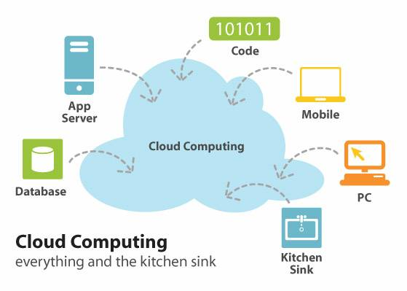
Khái niệm
Một số khái niệm điện toán đám mây :
Wikipedia
Ian Foster ( thuộc phòng thí nghiệm quốc gia Argonne - Mỹ)
Notes:
Slide Objective
Introduce the simple ASP.NET templates for Windows Azure
Speaking Notes
Visual Studio Tools for Windows Azure include templates
Web Forms and MVC preconfigured web roles
Both VB.Net and C# supported
Basic Asp.NET web role is equivalent to a new Web project- i.e. very simple and bare bones
ASP.NET MVC template includes significant amount of existing code including
Account model
Account and Home Views
Error pages and error handling
Account and Home controllers
Equivalent to creating a new MVC 2 Web Application (rather than an empty MVC site)
Notes

Slide 5

Ưu điểm
Tiết kiệm và giảm chi phí
Tốc độ xử lý nhanh
Đa phương tiện
Tính co giãn
Bảo trì và sửa chữa
Thống kê tài nguyên
Notes:
Slide Objective
Reinforce the need to think about statelessness when working with AJAX
Speaking Notes
AJAX requests (e.g. JQuery calls to the server) may not go back to the instance that originally served the page
Can’t leave ‘nuggets’ of state inside a web role with the intention of fetching it via APAX later
Can push the state back into storage
Either store it up direct out of storage (e.g. grab an XML block using a Shared Access Signature)
May be better to use a Data Island in the original document in this case though
Push it into storage and re-fetch in web role when AJAX call arrives
ASP.NET Ajax requires a common machine key in web farm environments.
Windows Azure is pre-configured for this- all the instances in a role will have the exact same machine key
Can modify the machine key if you need to from code
There is NO support for sticky sessions.
Notes
http://wiki.asp.net/page.aspx/1248/aspnet-and-load-balancing/
Changing machine key in code
http://social.msdn.microsoft.com/Forums/en-US/windowsazure/thread/a6f00720-3aad-40c8-ac31-c585bc0c3b67

Slide 6

Nhược điểm
Phụ thuộc vào nhà cung cấp
Bảo mật và kiểm tra dữ liệu
Tắc nghẽn trên đường truyền dữ liệu
Nhu cầu lưu trữ người dùng
SQL Azure
Windows Azure Storage
Notes:
Slide Objective
Explains the operation of Session state in Windows Azure multi instance roles
Speaking Notes
Must move session state off the Web Role instances
In this animation
First request hits one instance
Subsequent request hits another instance
At the end of the animation the value of Foo is hard to determine.
Is it 1, 2 or null?
Will depend on which server the LB routes our request to
Notes

Slide 7
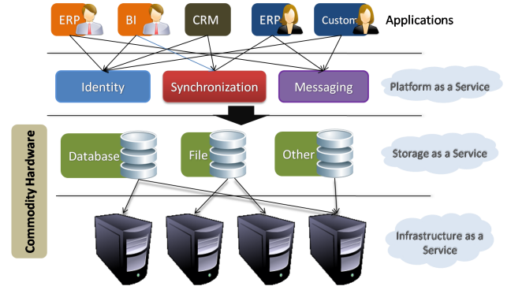
Kiến trúc
Hệ thống hướng dịch vụ ( Infrastructure as Service ).
Nền tảng hướng dịch vụ ( Platform as Service).
Phần mềm hướng dịch vụ ( Software as Service).

Slide 8
Hình thức triển khai
Đám mây công cộng ( Public Cloud)
Đám mây cá nhân ( Private Cloud)
Đám mây lai ( Hybrid Cloud)
Đám mây cộng đồng ( Community Cloud)
Notes:
Slide Objective
Recap on statelessness
Reinforces nature of stateless servers in the context of web requests
Speaking Notes
Windows Azure uses load balancers that round robin requests to each instance
When running in Windows Azure with multiple instances there is no guarantee that subsequent requests will hit the same instance
Some things to remember here
Subsequent requests may not always be obvious e.g. Think of an ASP.NET page that includes an image url that is served by an HTTP Handler Can’t assume that the image will be loaded form the same instances that served the original ASP.NET page
Which leads on to talking about AJAX…
Notes

Slide 9
Tổng quan Windows Azure
Notes:
Slide Objective
Explains the implementation of Session state in Windows Azure multi instance roles
Speaking Notes
Must move session state off the Web Role instances
Move it into storage of some sort
Windows Azure AppFabrich caching is the obvious choice
Distributed, in-memory caching running in Windows Azure
SQL Azure and Windows Azure storage are are additional examples
Which is best will depend on the nature of the application load (due to the transaction charge for Windows Azure Storage)
SQL Server.
Will need to implement your own session cleanup code for SQL Azure which means you will probably need a custom session state provider
The Windows Azure Storage Provider is SAMPLE CODE ONLY. It should not be relied on for production apps without significant modification
Another option is to push the state to the client.
Could potentially write a custom session state provider that always persists the state to a cookie
This WILL have performance impact
Could also use a custom or 3rd party distributed cache to store session state in a shared everything (fully replicated) configuration (e.g. memcached)
Notes
3rd party Sql Azure session state provider
http://azuresqlsession.codeplex.com/wikipage?title=Home&ProjectName=azuresqlsession
Cookie size performance impact
http://www.yuiblog.com/blog/2007/03/01/performance-research-part-3/
http://blogs.msdn.com/b/eugeniop/archive/2010/06/05/windows-azure-architecture-guide-part-2-managing-sessions.aspx

Slide 10
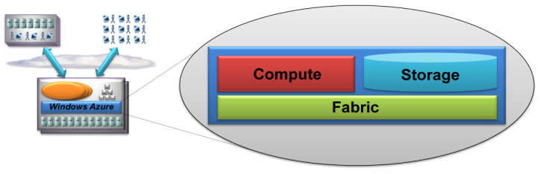
Kiến trúc
Windows Azure gồm các thành phần ba thành phần cơ bản: dịch vụ tính toán (computer service), dịch vụ lưu trữ (storage service) và Fabric.

Slide 11
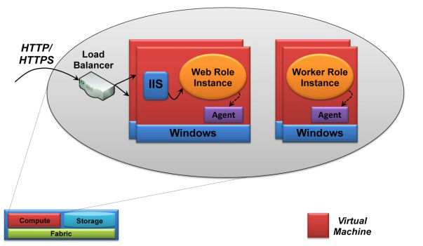
Compute
Gồm Web Role và Worker Role
Web Role và Worker Role liên lạc với nhau băng queue

Slide 12
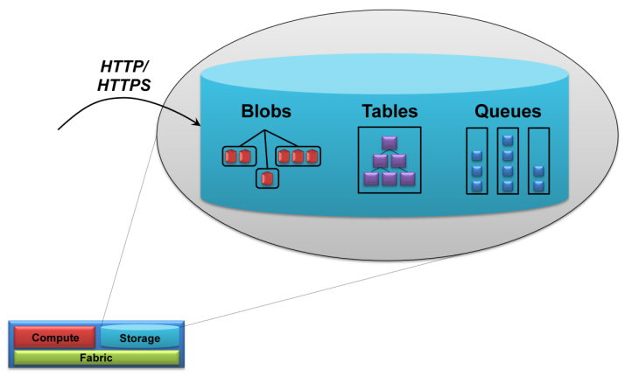
Storage

Slide 13
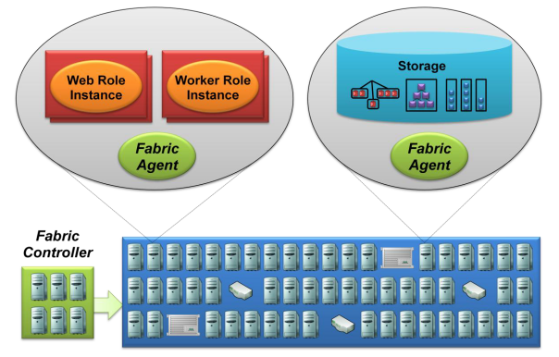
Fabric
Windows Azure Fabric chứa một một nhóm các máy, tất cả chúng được quản lý bởi một phần mềm gọi là fabric controller

Slide 14
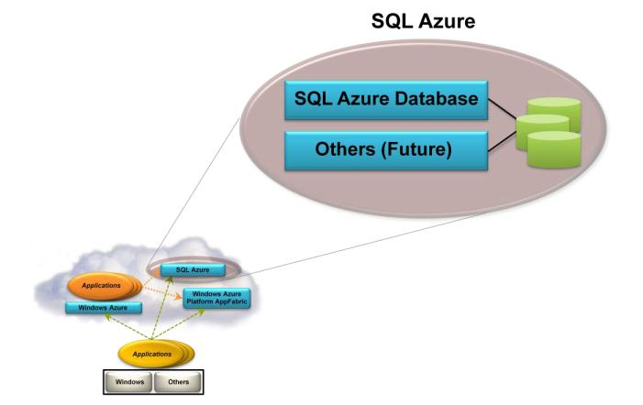
SQL Azure
SQL Azure sử dụng ngôn ngữ TSQL để tạo cơ sở dữ liệu và thao tác dữ liệu.

Slide 15
Ứng dụng Sổ liên lạc điện tử
Quản lí thông tin học sinh
Quản lí lớp học
Quản lí lời nhắn khẩn đến phụ huynh
Phụ huynh góp ý
Quản lí danh mục
Quản lí người dùng
Báo cáo thống kê

Slide 16
THE END

